Slide 1
BỘ GIÁO DỤC VÀ ĐÀO TẠO
SỞ GIÁO DỤC VÀ ĐÀO TẠO THÀNH PHỐ HỒ CHÍ MINH
TẬP HUẤN
HƯỚNG DẪN THỰC HIỆN NỘI DUNG GIÁO DỤC STEM
CẤP TIỂU HỌC
Ngày 06 tháng 07 năm 2023

Slide 2
BÁO CÁO VIÊN
TS Vũ Cẩm Tú
Trường ĐHSP TP HCM
ThS Vũ Thị Ngọc Thúy
Trường ĐHSP Hà Nội

Slide 3
MỤC TIÊU
01
Trình bày được những vấn đề cơ bản về GD STEM cấp Tiểu học
02
Phân tích được quy trình xây dựng chủ đề STEM cấp Tiểu học
03
Đề xuất, xây dựng và triển khai được một số chủ đề STEM ở cấp Tiểu học

Slide 4
CHƯƠNG TRÌNH TẬP HUẤN
Chiều 09/06

Slide 5
NHIỆM VỤ
Yêu cầu
Bầu lớp trưởng, lớp phó
Chia nhóm: Mỗi nhóm gồm 5-10 thành viên.
Nhiệm vụ (5 phút)
Chọn nhóm trưởng, thư kí
Chọn biểu tượng nhóm và tên nhóm
Chọn slogan của nhóm
Biểu tượng và tên nhóm ở bảng tên
→Cập nhật thông tin, hình ảnh nhóm lên địa chỉ
Notes:
Lập zalo, padlet; Bầu lớp trưởng,…

Slide 6
Ban cán sự
STT | Họ và tên | Chức vụ | SĐT
1 |  | Lớp trưởng
2 |  | Thư ký
Nhóm | Tên nhóm | Nhóm trưởng | Thư ký
1
2
3
4
5
6
7
8

Slide 7
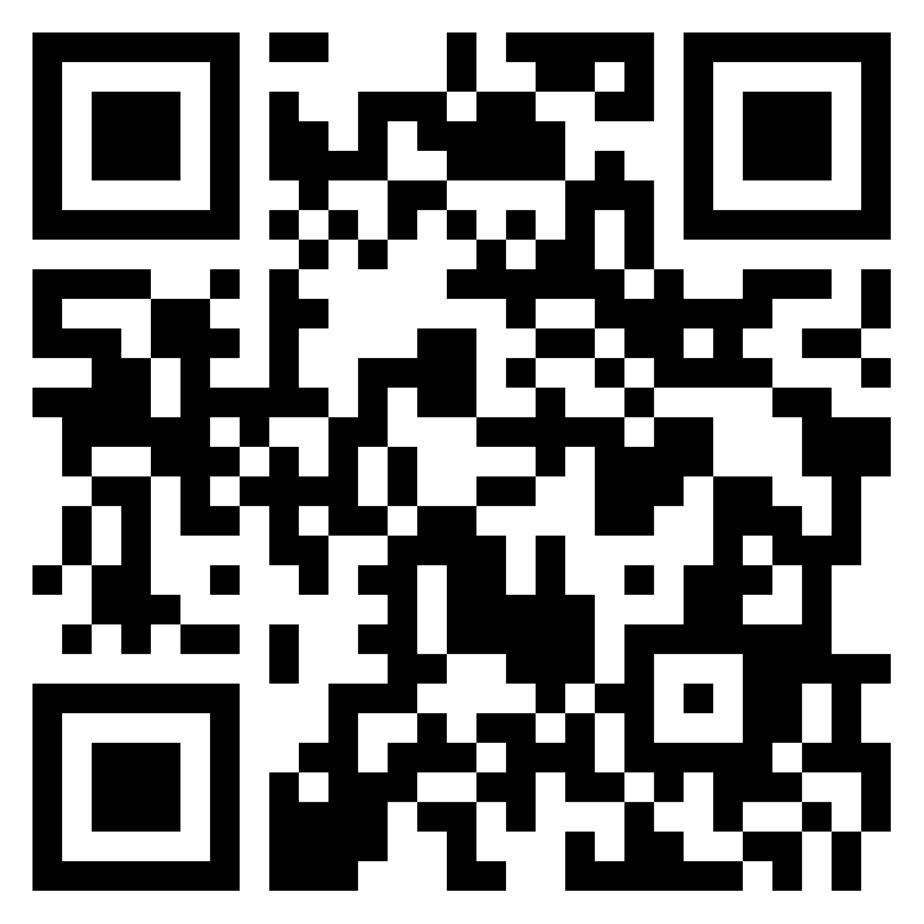
NHIỆM VỤ
Chia nhóm – Đặt tên nhóm
Yêu cầu
Mỗi nhóm gồm 5-10 thành viên.
Nhiệm vụ (5 phút)
Chọn nhóm trưởng, thư kí
Chọn biểu tượng nhóm và tên nhóm
Chọn slogan của nhóm
Biểu tượng và tên nhóm ở bảng tên
→Cập nhật thông tin, hình ảnh nhóm lên địa chỉ
Padlet lớp tập huấn
Notes:
Lập zalo, padlet; Bầu lớp trưởng,…

